Slide 1
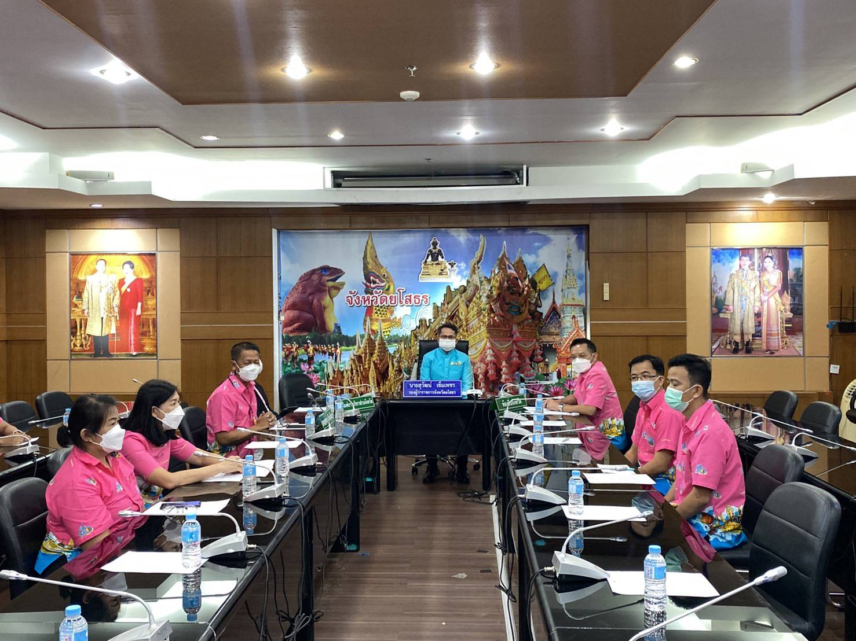
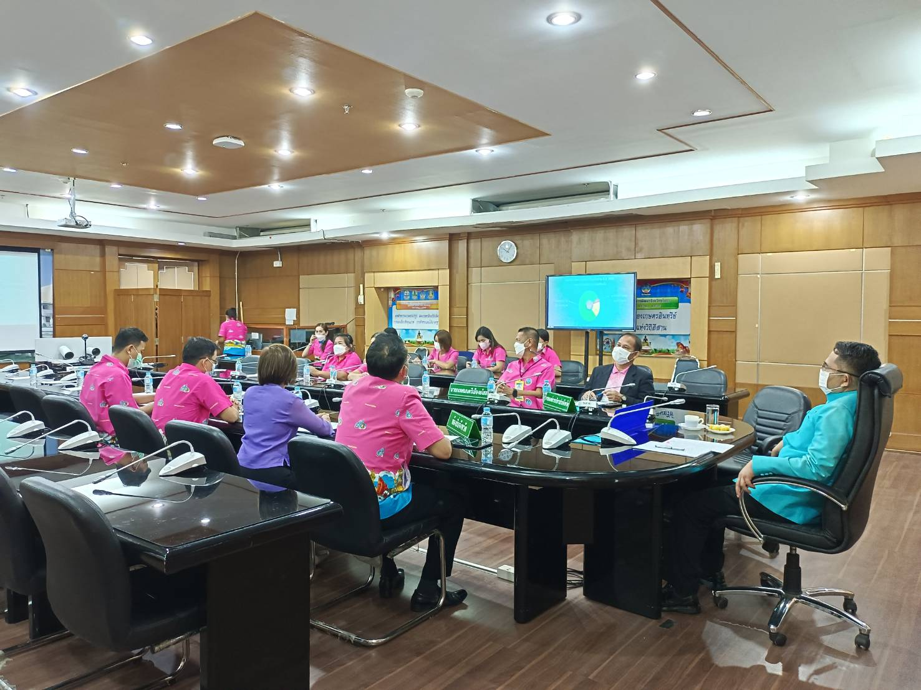
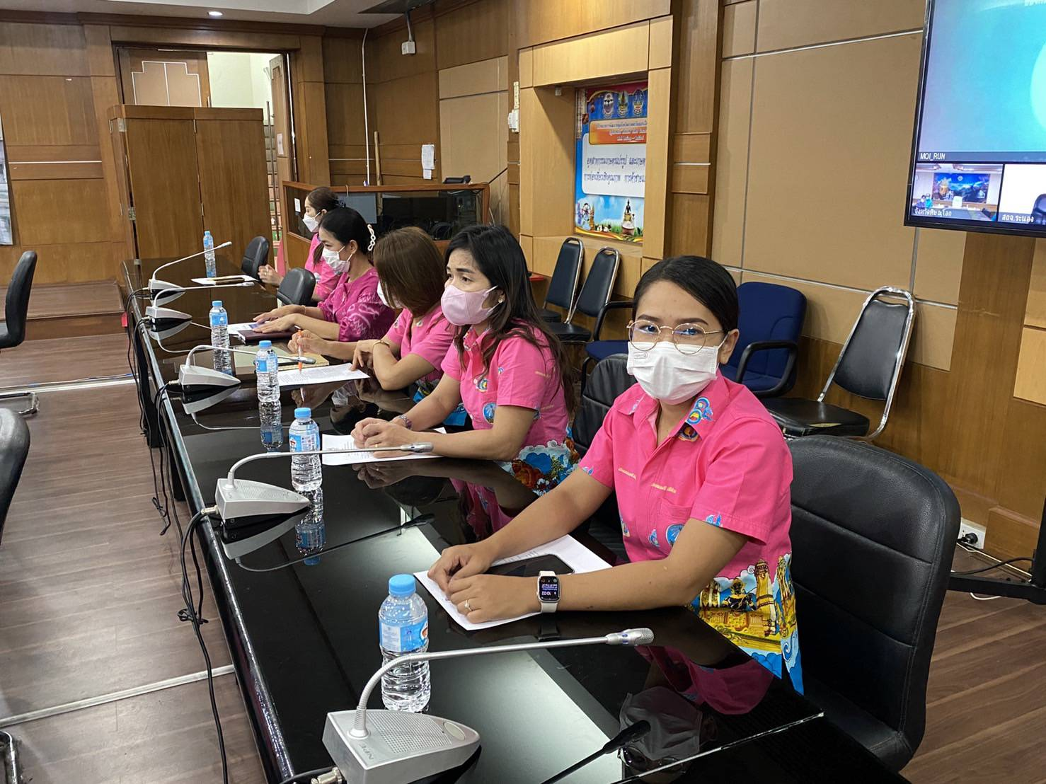
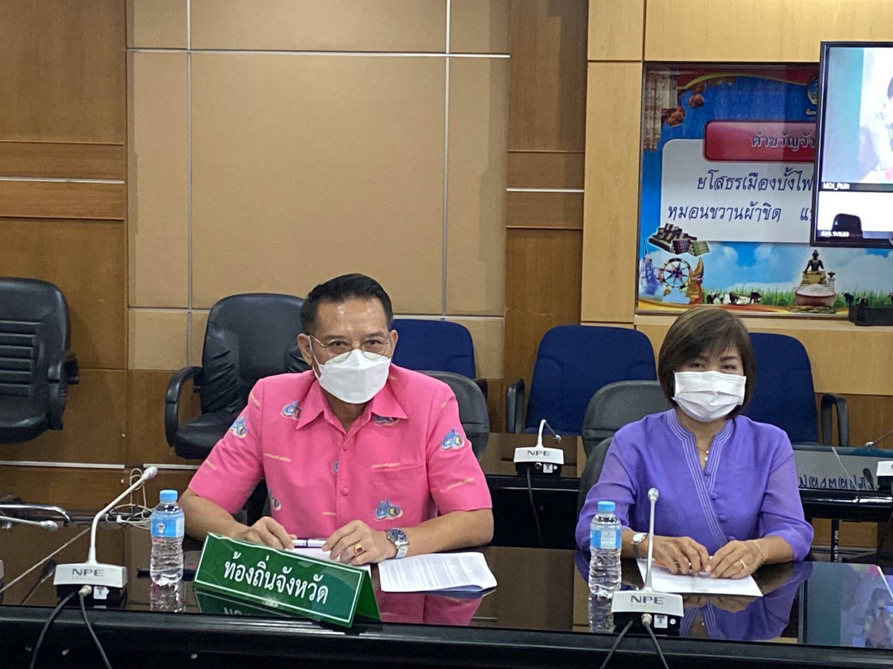
วันที่ 9 สิงหาคม 2565 เวลา 08.30-11.30 น. นายสุวัฒน์ เข็มเพชร รองผู้ว่าราชการจังหวัดยโสธร นายสมยศ นามพุทธา ท้องถิ่นจังหวัดยโสธร พร้อมด้วยข้าราชการในสังกัดสำนักงานส่งเสริมการปกครองท้องถิ่นจังหวัดยโสธร ร่วมรับชมการถ่ายทอดสดพิธีเปิดโครงการรวมน้ำใจเป็นหนึ่งเดียว M.O.I. RUN 2022เนื่องในโอกาสการสถาปนากระทรวงมหาดไทย ครบ 130 ปี ในปี พ.ศ.2565 ผ่านเครือข่ายอินเทอร์เน็ต (Web Conference) ณ ห้องประชุมหมอนขิด ชั้น 2 ศาลากลางจังหวัดยโสธร โดย มีนายสุทธิพงษ์ จุลเจริญ เป็นประธานในพิธีเปิด

